Slide 1




Slide 2
Hoạt động 1
Tìm hiểu những hành động thể hiện tình yêu thương

Slide 3
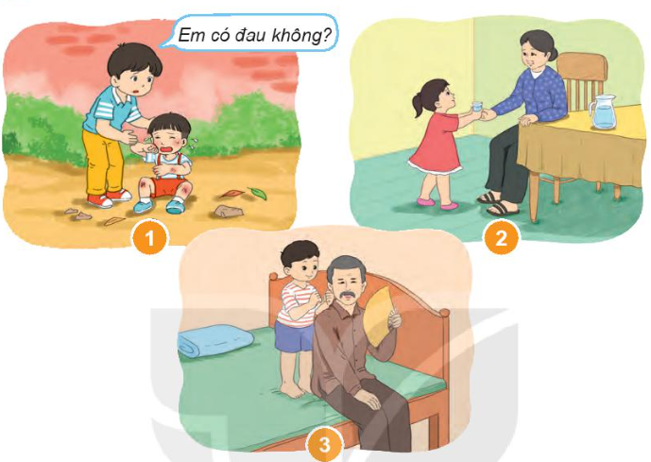

Trong các tranh các bạn đẽ thể hiện hành động yêu thương như thế nào?
Thảo luận nhóm 4

Slide 4
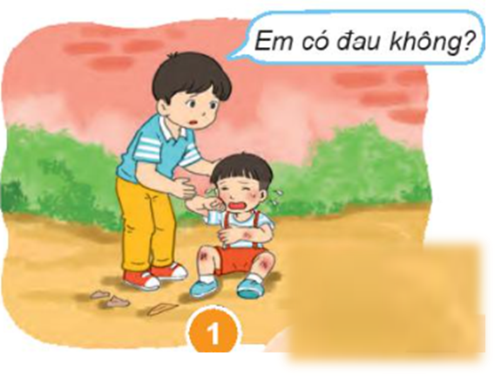
Anh thấy em té ngã lại hỏi xem em có đau không.

Slide 5
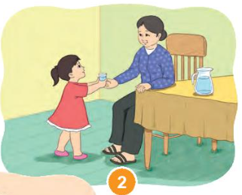
Bạn nhỏ rót nước mời bà uống

Slide 6
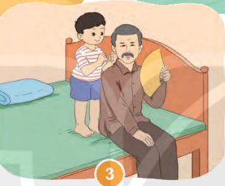
Cháu đấm lưng cho ông

Slide 7
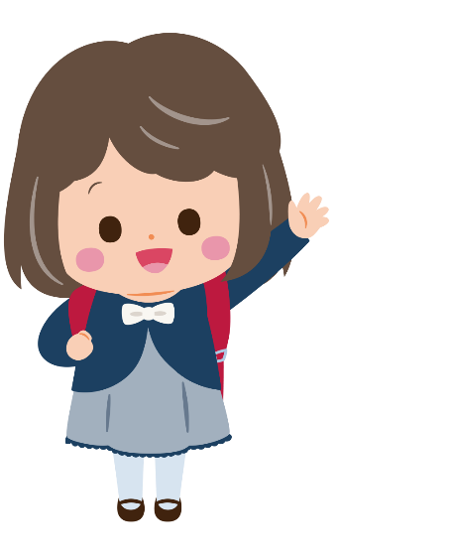
Hoạt động 2
Chia sẻ về những hành vi yêu thương

Slide 8


Làm việc nhóm đôi
Sắm vai chia sẻ về:
Những hành vi yêu thương mà em đã thể hiện với mọi người?
Những hành vi của gia đình, người khác dành cho em?

Slide 9
Hoạt động 3
Chia sẻ với các bạn về việc thể hiện tình yêu thương

Slide 10


Thử đóng vai để xử lí
các tình huống

